Slide 1
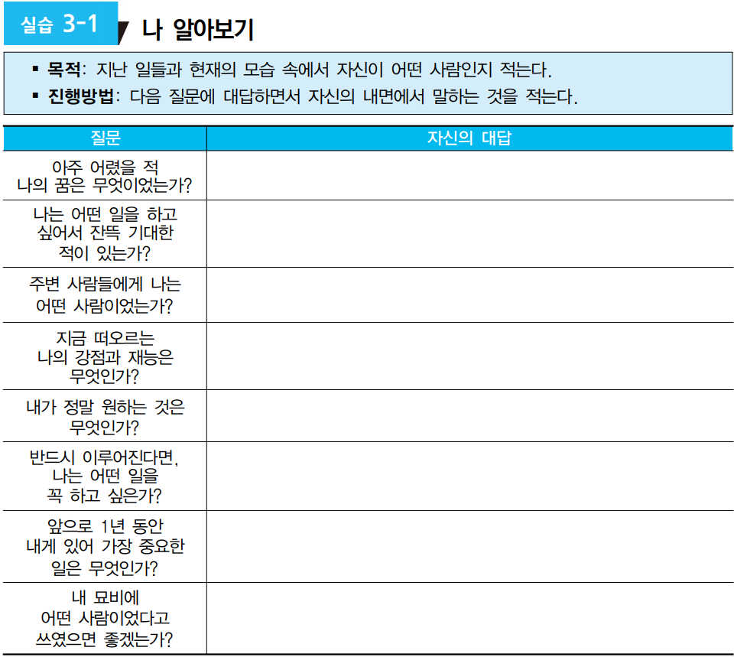

Slide 2
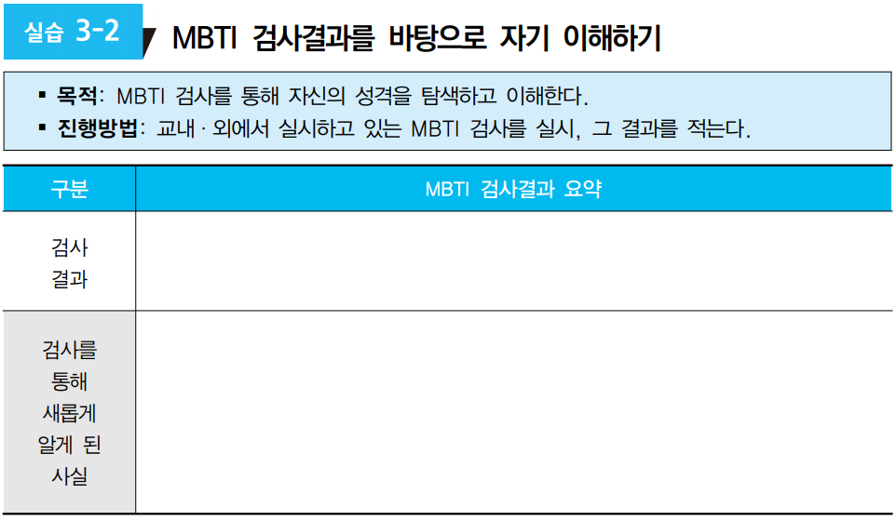
옹호자(INFJ)는 매우 희귀한 성격임에도 불구하고 세상에 큰 영향력을 발휘하곤 합니다. 이들은 이상주의적이고 원칙주의적인 성격으로, 삶에 순응하는 대신 삶에 맞서 변화를 만들어 내고자 합니다. 이들에게 성공이란 돈이나 지위가 아니라 자아를 실현하고 다른 사람을 도우며 세상에서 선을 실천하는 일입니다.
이들은 원칙과 완벽함을 중시하며 자신이 옳다고 믿는 일을 끝내기 전에는 만족하지 않습니다. 또한 매우 양심적인 성격으로 자신의 확실한 가치관에 따라 인생을 살아가며, 다른 사람이나 사회의 가치를 따르는 대신 자신의 지혜와 직관을 통해 정말로 중요한 가치를 찾기 위해 노력합니다.
검사를 받기 전엔 제가 누구인지 명확히 알 수 없었습니다. 다른 테스트를 볼때도 검사를 할 때마다 모순적인 내용들이 항상 있어 항상 저에 대해 알기 어려웠습니다. 하지만 MBTI 결과에서 저와 맞는 부분들이 많아서 조금 놀랐습니다. 그리고 저와 사람들이 비슷한 사람들이 많을 것이라고 생각했는데 없어서 당혹감이 있었습니다.
하지만 다른 부분도 느꼈습니다. INFJ는 내향적이고 직관적이며 감정적이고 계획적인 사람입니다. 이것은 제가 상황에 따라 유형들이 변한다는 것을 깨달았습니다. 예를 들어 일할때와 안할때 차이가 달라지는 것 같습니다. 저는 보통 일을 하면 감정적이기 보다는 사고적으로 많이 생각하여 행동하여 T 유형의 성격을 나타냅니다. 또 일을 안하고 쉴때에 옛날에는 계획적으로 행동하였지만 MBTI유형 검사 후 사람이 계획없이 행동해도 별탈 없는 사람들도 있구나 하고 알게되어서 무계획적인 행동을 하니 너무 편하다고 생각을 하게 되어서 P 유형을 뜁니다. 이렇게 해서 MBTI 검사는 상황에 따라 변하게 되어 모순점이 있지만, 이 검사를 통해 그러한 모순점들을 발견하니 오히려 저에 대해 더 자세히 알 수 있게 된 것 같습니다.
16가지 성격으로 70억인구들의 성격을 다 포함할 수 는 없어 MBTI 검사의 정확하게 맞다라고는 절대 말할 수 없지만, 저의 말로 표현하기 어려웠던 제 성격을 좀 더 알게 해주는 검사였고 평소에 생각을 많이 하여 스트레스가 있었는데 생각을 깊게 하지 않는 방법을 터득하여 좋은 것 같습니다.

Slide 3
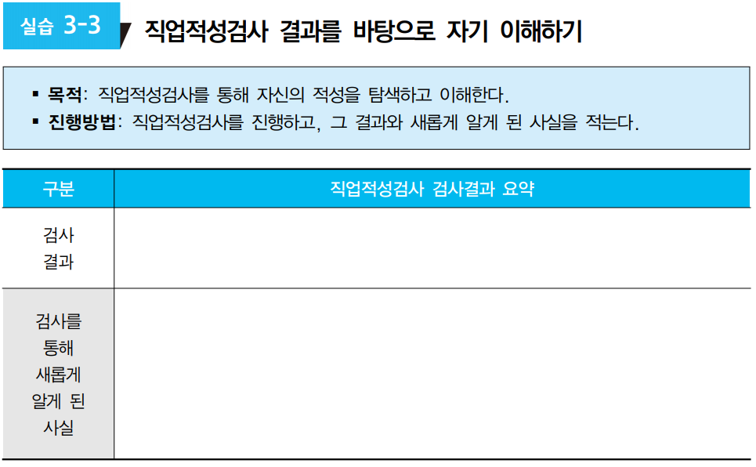
외향분석가형 - 대인접촉이 많지 않은 독립적인 자신의 영역에서 아이디어를 발전시키거나 분석하는 업무
업무: 기획, 연구, 경영분석 및 평가/ 직업: 응용분야 학자, 연구원, 평론가, 도시계획설계자
장점 : 관심 있는 분야에 대해 스스로 아이디어를 발전시키고 기획할 수 있다. 분석적이며 논리적이다.
단점 : 인간관계가 복잡한 직장에는 의도와는 달리 잦은 갈등이 생길 수 있다.
평소에 사람들과 지내는 것을 좋아하지만 사람들과 계속 어울리고 있으면 지치게 되어 항상 나의 시간이 필요하다 느꼈
습니다. 또 잠이 부족하던가 혹은 매우 집중을 하고 있을 때 예민하였는데, 이번 검사를 하면서 나의 특징들이 좀 반영된
것을 느꼈습니다. 하지만 다행히 대인관계의 표준화 점수는 많이 낮게 나오지는 않았고, 검사지에서는 극단적인 상황들
이 나왔으니 좀 더 배려하고 노력하면 될 것 이라 생각하여 걱정이 들지 않습니다.
추천 직무는 흥미로운 분야에 대해서 분석하는 것으로 결과가 나왔는데, 제 특성과 알맞게 나온 것 같아 신기했습니다.
분석하는 직업들 중 컴퓨터에 대한 데이터베이스 관리자, SI, SE 정도만 알고 있었는데 그밖에 어울리는 직업들을 추천해
주어서 추후에 나에게 더 알맞은 직업군이 있는가도 생각하게 해주었습니다.
이 검사를 통해 저는 한번 더 제 자신을 돌아보게 되었습니다. 만약 적성에 맞지 않은 일을 한다고 하였을때 약 40년간 꾸준히 일을 한다고 치면 힘들고 연봉을 많이 받는다고 해도 우울증이 한번쯤은 찾아오고 고민에 빠질 것이라 생각합니다. 하지만 적성에 맞는 일을 하면 내가 좋아하는 분야이므로 좀 더 열심히 하고 성취감을 얻고 성장할 것이라고 생각합니다.
그래서 적성에 맞는 직무를 찾는 것은 중요하다고 생각했고 제게 도움이 많이 되었습니다.

